Slide 1
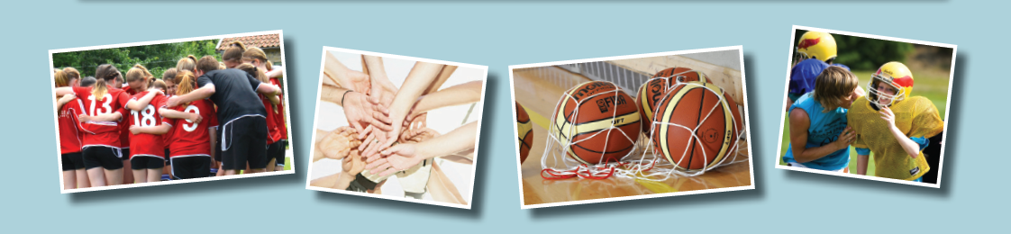
Tillsammans för en idrott fri från alkohol, narkotika, doping och tobak
Gemensam ANDT- policy för idrottsföreningar i Mölndals stad
Tränare och ledare

Slide 2
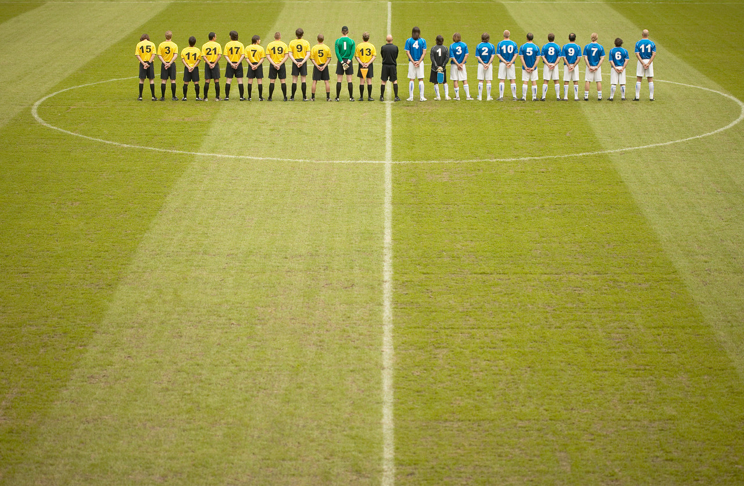
Vi vill främja positiva och trygga miljöer där alla får möjlighet att utvecklas idrottsligt, socialt och kulturellt.
För oss ingår alkohol, narkotika, doping och tobak inte i en sådan miljö!

Slide 3











Därför har vi nu en gemensam ANDT- policy tillsammans med andra föreningar i Mölndals stad
Nu möts alla våra medlemmar av samma budskap, oavsett vilken förening de engagerar sig i!

Slide 4
Med policyn hoppas vi kunna:
Bidra till att minska risken för att ungdomar och vuxna råkar ut för skador och problem relaterat till ANDT
Stärka våra medlemmar att göra hälsosamma val och undvika ANDT
Bidra till att öka kunskap om de negativa effekterna av ANDT på idrott och samhälle

Slide 5
Riktlinjer som berör tränare/ledare
Vi strävar efter att inte prata positivt om alkohol och tobak i samband med föreningens verksamhet
Vi pratar inte positivt om narkotika och doping
Våra ledare, tränare och förtroendevalda är i sitt förhållningssätt till ANDT ett föredöme för barn och ungdomar

Slide 6
Alkohol
Riktlinjer som berör tränare/ledare
Vi dricker inte alkohol när vi bär föreningens kläder/utrustning
Vi dricker inte alkohol på föreningens fester där minderåriga är med
Våra ledare och tränare dricker inte alkohol i samband med träningsläger, tävlingar, matcher eller annan verksamhet där man ansvarar för föreningens barn och ungdomar

Slide 7
Narkotika och doping
Riktlinjer som berör tränare/ledare
Narkotika- och dopingklassade substanser får aldrig förekomma på något sätt i vår verksamhet
Idrottsutövare, tränare och ledare ska hålla sig informerade om vilka regler som gäller för doping
Våra idrottsutövare, ledare och tränare följer RFs avrådan från bruk av kosttillskott, annat än på rent medicinska grunder

Slide 8
Tobak
Riktlinjer som berör tränare/ledare
Vi uppmuntrar våra medlemmar att värna om nikotinfria miljöer och en kultur utan tobak
Våra myndiga ledare, tränare och idrottsutövare strävar efter att avstå från tobak under träning, tävling eller match och hanterar sitt tobaksbruk med omdöme inför andra

Slide 9
